Slide 1
ΜΕΛΕΤΗ ΤΗΣ ΕΠΙΔΡΑΣΗΣ ΕΙΔΙΚΩΝ ΛΙΠΑΝΤΙΚΩΝ ΚΑΙ ΚΑΥΣΙΜΩΝ ΣΤΙΣ ΕΚΠΟΜΠΕΣ ΠΕΤΡΕΛΑΙΟΚΙΝΗΤΩΝ ΟΧΗΜΑΤΩΝ
Μελέτη χρήσης βαμβακελαίου ως καυσίμου κινητήρων diesel.
Μελέτη της επίδρασης ειδικών λιπαντικών χαμηλού ιξώδους, στην κατανάλωση καυσίμου και στις εκπομπές ρύπων κινητήρων diesel.

Slide 2
.
Μετρήθηκαν οι εκπεμπόμενοι ρύποι κατά την λειτουργία του κινητήρα τόσο με τον νομοθετημένο κύκλο οδήγησης (NEDC) όσο και με κύκλους που προσομοιώνουν πραγματική λειτουργία (Artemis).
Επίσης τα καύσιμα αυτά και τα λιπαντικά χρησιμοποιήθηκαν σε κινητήρα πέδης.

Slide 3
ΙΔΙΟΤΗΤΕΣ ΕΙΔΙΚΩΝ ΚΑΥΣΙΜΩΝ 1. Αριθμός κετανίου

Slide 4
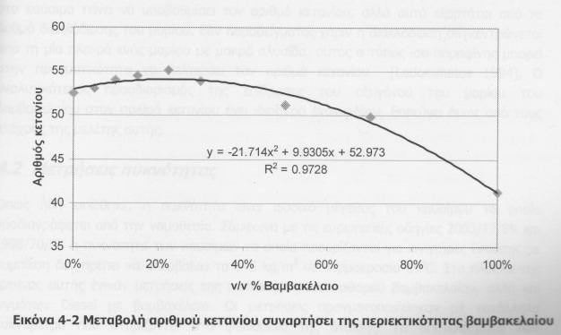
.
}
Notes:
Με συνάρτηση μιας μεταβλητής

Slide 5
2. Πυκνότητα

Slide 6
.

Slide 7
3. Θερμογόνος Δύναμη

Slide 8
4. Ιξώδες

Slide 9
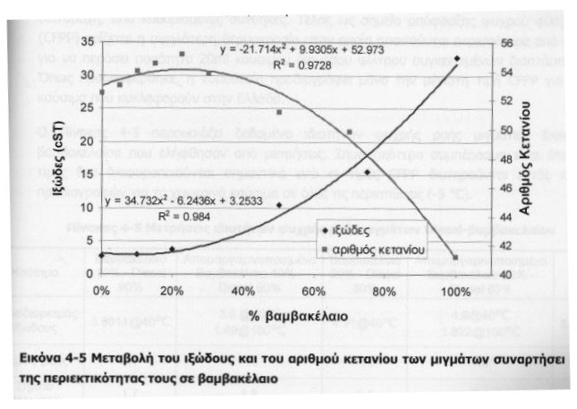

Slide 10
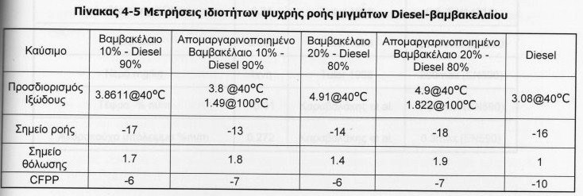
5. Ιδιότητες ψυχρής ροής

Slide 11
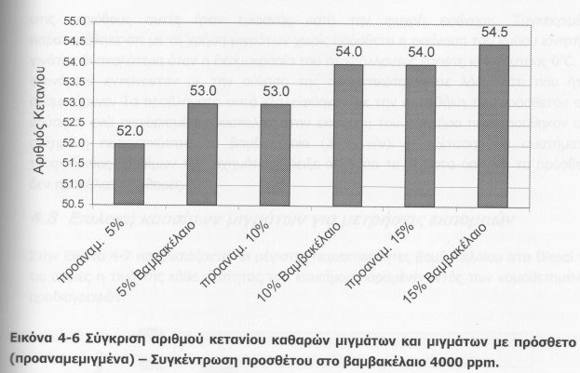
6. Χρήση πρόσθετου ως καθαριστικού του συστήματος τροφοδοσίας του κινητήρα

Slide 12
.

Slide 13
7. Επιλογή καυσίμων μιγμάτων για μετρήσεις εκπομπών

Slide 14
Χρήση των επιλεγέντων καυσίμων σε οχήματα
Πιλοτική χρήση των επιλεγέντων καυσίμων σε επιβατηγά οχήματα
VW Golf 1,9 TDi με συγκέντρωση σε βαμβακέλαιο 10%
VW Golf 1,9 TDi με συγκέντρωση σε βαμβακέλαιο 20%
Renault Laguna 1,9 dCi με συγκέντρωση σε βαμβακέλαιο
10%
Notes:
Λητών με

Slide 15
Μετρήσεις εκπομπών οχημάτων
Η φάση αυτή του προγράμματος εξελίχθηκε ως εξής:
Service, εφαρμογή συμβατικού λιπαντικού αναφοράς προδιαγραφών SAE15W50, άνοιγμα και έλεγχος κινητήρα, ροντάρισμα για 1000 χλμ με συμβατικό diesel, πραγματοποίηση μετρήσεων αναφοράς.
Εφαρμογή μίγματος 10% βαμβακελαίου, ροντάρισμα 1900 χλμ, μέτρηση.
Εφαρμογή μίγματος 10% βαμβακελαίου με πρόσθετο, ροντάρισμα 2790 χλμ, μέτρηση.

Slide 16
(συνέχεια)
Εφαρμογή μίγματος 20% βαμβακελαίου, ροντάρισμα 1250 χλμ, μέτρηση.
Εφαρμογή μίγματος 20% βαμβακελαίου με πρόσθετο, ροντάρισμα 1430 χλμ, μέτρηση.
Πραγματοποίηση 12000 χλμ με μίγμα 20% βαμβακέλαιο με πρόσθετο, ενδιάμεσες μετρήσεις (τρεις) για την μελέτη της μακροπρόθεσμης επίδρασης του λιπαντικού στον κινητήρα.
Αλλαγή σε συμβατικό diesel, ροντάρισμα 2200 χλμ, λήψη μετρήσεων αναφοράς, άνοιγμα και έλεγχος του κινητήρα.
Εφαρμογή συνθετικού λιπαντικού προδιαγραφών SAE 20W50, ροντάρισμα οχήματος 1250 χλμ, μέτρηση.

Slide 17
Εφαρμογή ειδικού συνθετικού λιπαντικού χαμηλού ιξώδους
Η φάση αυτή του προγράμματος εξελίχθηκε ως εξής:
Service, έλεγχος συστήματος τροφοδοσίας καυσίμου (εγχυτήρες-αντλία υψηλής πίεσης), ροντάρισμα για 1000 χλμ με συμβατικό diesel, πραγματοποίηση μετρήσεων αναφοράς (λιπαντικό αναφοράς προδιαγραφών SAE10W40).
Εφαρμογή συνθετικού λιπαντικού SAE 5W30, ροντάρισμα οχήματος 1100 χλμ, μέτρηση.
Εφαρμογή μίγματος 10% βαμβακελαίου με πρόσθετο, ροντάρισμα 1900 χλμ, μέτρηση.

Slide 18
(συνέχεια)
Πραγματοποίηση 10000 χλμ με το πειραμα-τικό καύσιμο (μίγμα 10% βαμβακέλαιο με πρόσθετο), ενδιάμεσες μετρήσεις (δύο).
Αλλαγή σε συμβατικό diesel, αλλαγή λιπαντικού σε SAE 10W40, έλεγχος συστήματος έγχυσης (εγχυτήρες-αντλία υψηλής πίεσης), ροντάρισμα 1950 χλμ, λήψη μέτρησης αναφοράς.

Slide 19
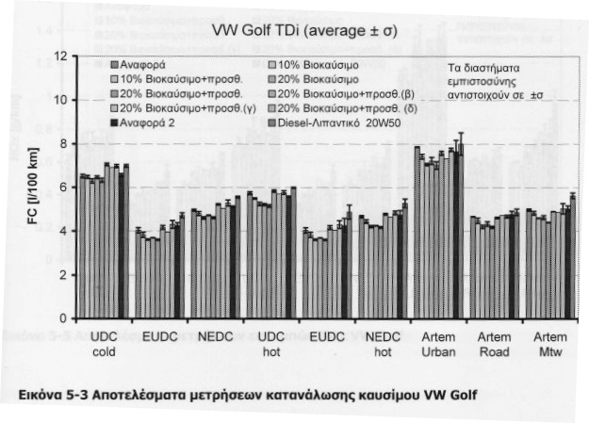

Slide 20
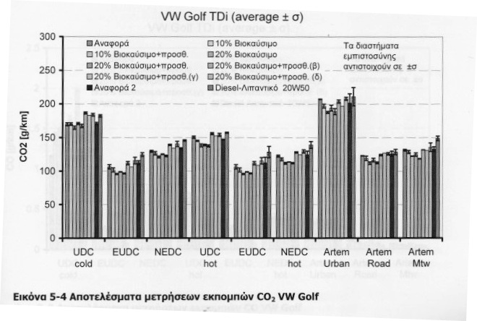

Slide 21
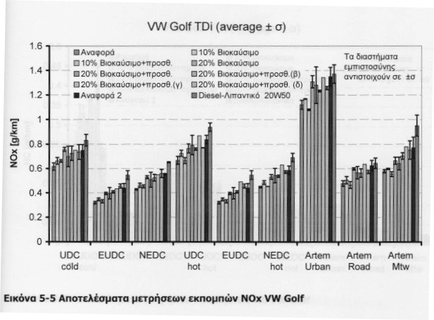

Slide 22
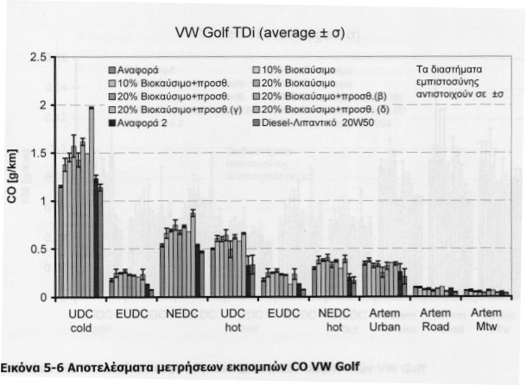

Slide 23
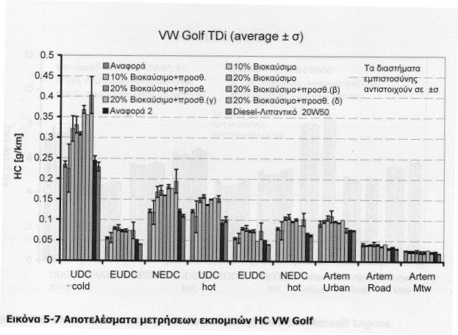

Slide 24
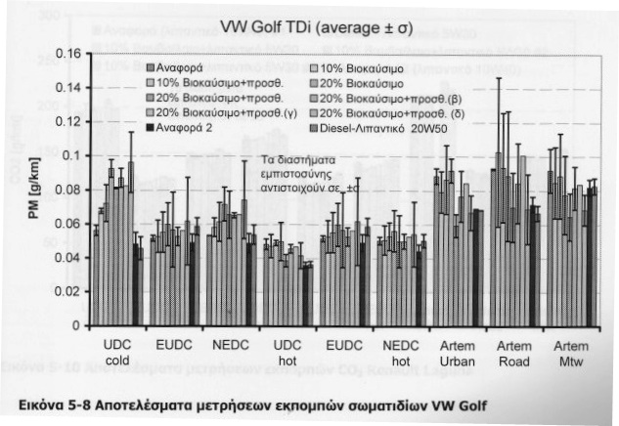

Slide 25
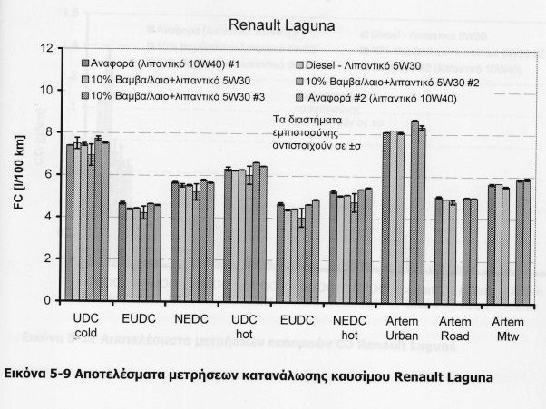

Slide 26
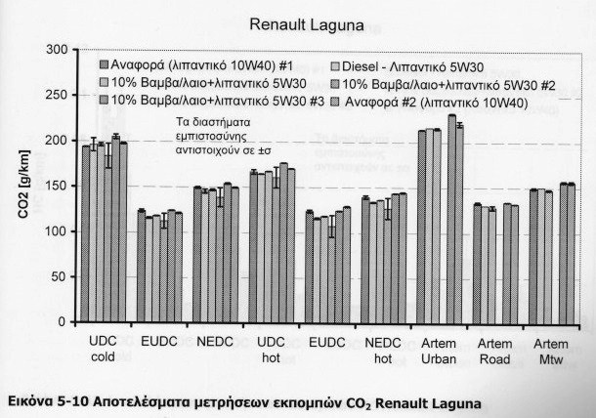

Slide 27
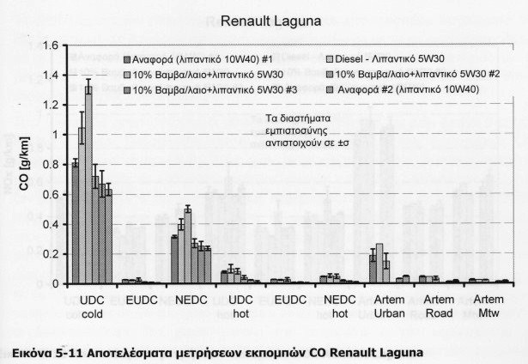

Slide 28
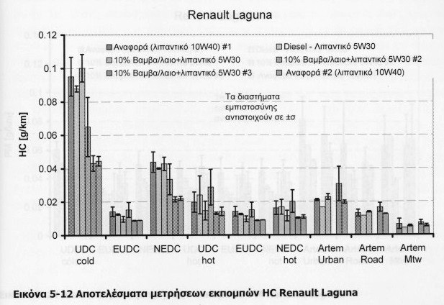

Slide 29
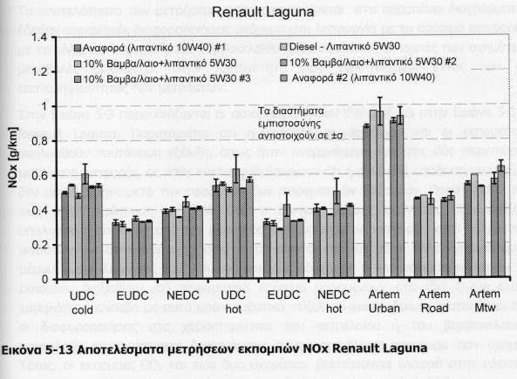

Slide 30
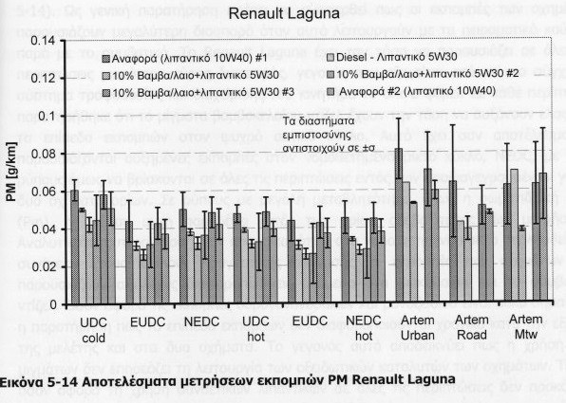

Slide 31
.
Οι μετρήσεις εκπομπών αερίων ρύπων, κατανάλωσης καυσίμου και ελαστικότητας έδειξαν ότι:
1) Το βαμβακέλαιο στο καύσιμο σε συγκεντρώσεις έως 20% δεν επηρεάζει σημαντικά τις εκπομπές νομοθετημένων ρύπων, οι οποίες σε κάθε περίπτωση βρίσκονται εντός των προδιαγραφών του οχήματος. Η ελαφρά αυξητική τάση που παρατηρείται, βρίσκεται κοντά στα όρια ακρίβειας των μετρήσεων.

Slide 32
συνέχεια αξιολόγησης των αποτελεσμάτων
2) Το βαμβακέλαιο στο καύσιμο σε συγκεντρώσεις ως 20% φαίνεται να έχει μικρή επίδραση στις εκπομπές CO2 των οχημάτων, ενώ καταγράφηκε μια γενική τάση μείωσης. Μετέπειτα μετρήσεις σε κινητήρα πέδης έδειξαν ότι το εύρος μεταβολής της κατανάλωσης είναι σε κάθε περίπτωση μικρό, ενώ πιθανές αυξήσεις ή μειώσεις σχετίζονται περισσότερο με τον τύπο του κινητήρα και την διαχείριση της λειτουργίας του παρά με το καύσιμο.

Slide 33
συνέχεια αξιολόγησης των αποτελεσμάτων
3) Η χρήση των πειραματικών καυσίμων δεν είχε επίδραση στην ισχύ των κινητήρων.
4) Έλεγχοι που πραγματοποιήθηκαν από εξουσιοδοτημένους τεχνικούς στους κινητήρες και στα συστήματα έγχυσης καυσίμου έδειξαν ότι η χρήση των καυσίμων δεν δημιούργησε οποιαδήποτε μηχανικά προβλήματα στους κινητήρες.
5) Η καθημερινή πρακτική έδειξε ότι σε χαμηλές θερμοκρασίες (κοντά στους μηδέν βαθμούς Κελσίου) παρουσιάστηκαν προβλήματα κατά την κρύα εκκίνηση, τα οποία ξεπεράστηκαν αρχικά με την χρήση του πρόσθετου αλλά και την σταδιακή βελτίωση των χαρακτηριστικών του βαμβακελαίου από τον παραγωγό.

Slide 34
συνέχεια αξιολόγησης αποτελεσμάτων
Εντούτοις, παρατεταμένη χρήση των μιγμάτων σε χαμηλές θερμοκρασίες οδήγησε σε ατροφία των κινητήρων λόγω απόφραξης του φίλτρου καυσίμου, η οποία αντιμετωπίστηκε με αντικατάστασή του. Τα παραπάνω προβλήματα παρουσιάζονται μόνο κατά την χειμερινή λειτουργία και είναι δυνατό να ξεπεραστούν μέσω διαφόρων τεχνικών κατόπιν εξειδικευμένης μελέτης.

Slide 35
.
6) Τα λιπαντικά χαμηλού ιξώδους είχαν θετική επίδραση στην κατανάλωση καυσίμου των οχημάτων ευνοώντας την εξοικονόμηση καυσίμου.
7) Τα επίπεδα εκπομπών ρύπων κατά την χρήση συνθετικών λιπαντικών χαμηλού ιξώδους δεν διαφοροποιήθηκαν σημαντικά σε σχέση με τα επίπεδα αναφοράς.

Slide 36
Μετρήσεις κατανάλωσης, εκπομπών και πίεσης στο εσωτερικό του κυλίνδρου σε κινητήρα πέδης
Οι μετρήσεις αυτές:
1) Κυμάνθηκαν σε συναφή επίπεδα με τις μετρήσεις των οχημάτων, όσον αφορά τις εκπομπές ρύπων.
2) Έδειξαν ότι η μεταβολή στην κατανάλωση καυσίμου από την παρουσία του βαμβακελαίου είναι μικρού εύρους και μπορεί να είναι θετική ή αρνητική ανάλογα με τις συνθήκες και την διαχείριση της λειτουργίας του κινητήρα.

Slide 37
Μετρήσεις σε κινητήρα πέδης (συνέχεια)
3) Το συνθετικό λιπαντικό έχει θετική επίδραση στην κατανάλωση καυσίμου και μικρές επιπτώσεις στις εκπομπές ρύπων.
4) Η διεργασία της καύσης στον κινητήρα δεν επηρεάζεται από την παρουσία του βαμβακελαίου στο καύσιμο, με εξαίρεση την λειτουργία στο ρελαντί. Το φαινόμενο αυτό μπορεί να ξεπεραστεί μέσω ειδικής ρύθμισης της διαχείρισης της λειτουργίας του κινητήρα.

